Slide 1


Slide 2

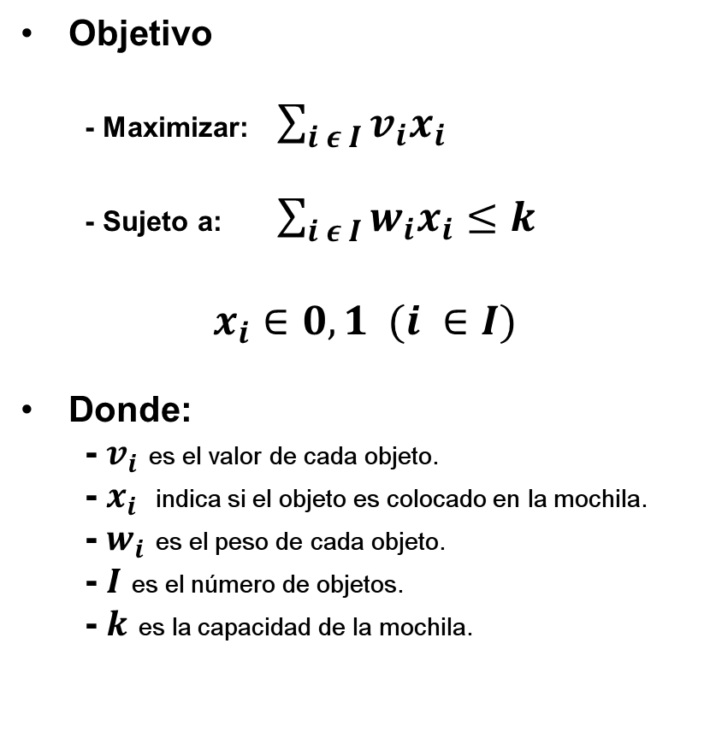
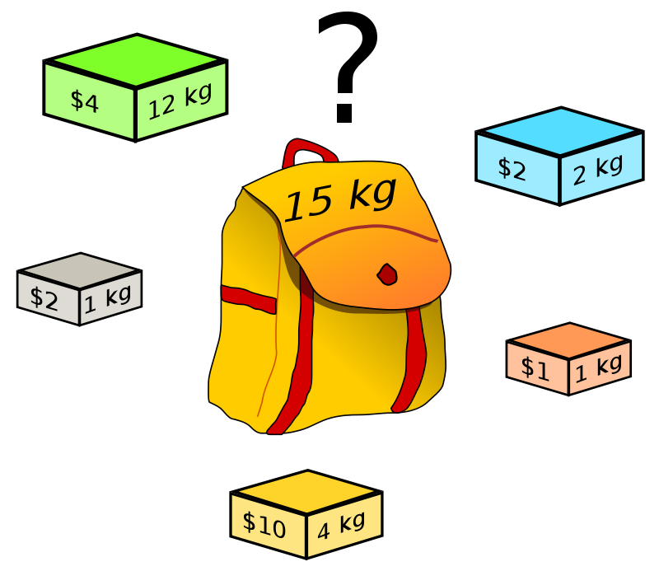

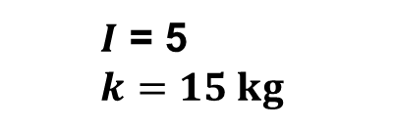
Problema de la mochila
0 | 1 | 1 | 1 | 1

Slide 3
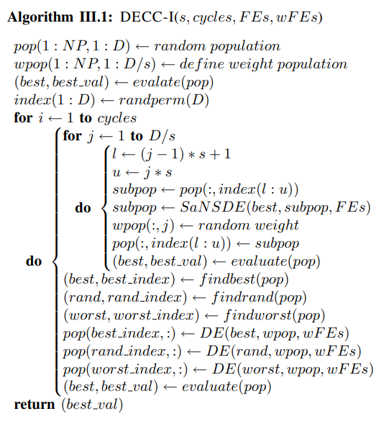
Evolución Diferencial usando descomposición y coevolución cooperativa (DECC-G)
D/S
D/S
1 | 0 | 0 | 0 | 1 | 1 | 0 | 1 | 1 | 0
S→5
w
+
w
<=
W max
Index(1,5)
Index(6,10)

Slide 4
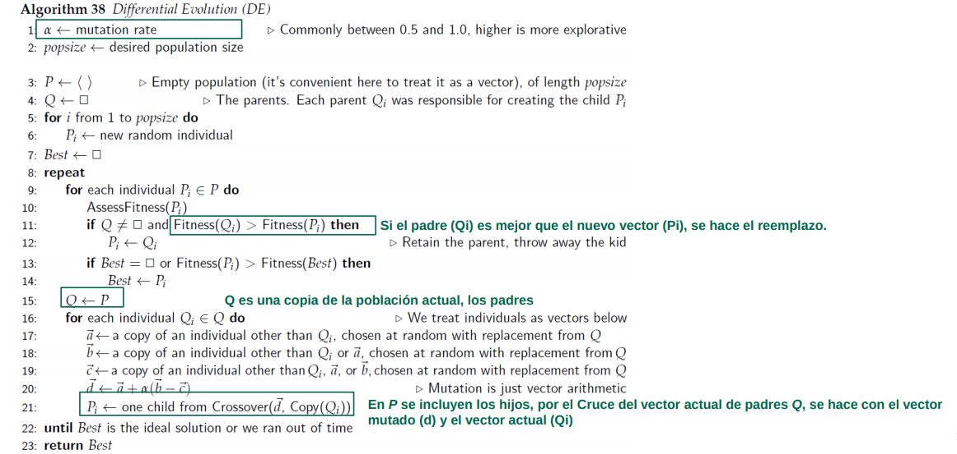
Evolución Diferencial

Slide 5
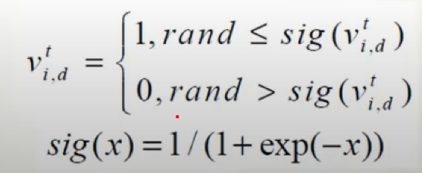
Mutación
población P
Q(copia P)
x1 | x2 | x3 | x4 | x5 | x6 | f
1 | 1 | 0 | 0 | 1 | 1 | 12
0 | 0 | 0 | 1 | 1 | 1 | 34
1 | 1 | 1 | 0 | 1 | 1 | 56
1 | 0 | 1 | 1 | 0 | 0 | 12
0 | 0 | 1 | 1 | 1 | 1 | 24
1 | 0 | 0 | 1 | 1 | 1 | 34
1 | 1 | 0 | 1 | 0 | 0 | 23
0 | 0 | 0 | 0 | 1 | 1 | 12
x1 | x2 | x3 | x4 | x5 | x6 | f
1 | 1 | 0 | 0 | 1 | 1 | 12
0 | 0 | 0 | 1 | 1 | 1 | 34
1 | 1 | 1 | 0 | 1 | 1 | 56
1 | 0 | 1 | 1 | 0 | 0 | 12
0 | 0 | 1 | 1 | 1 | 1 | 24
1 | 0 | 0 | 1 | 1 | 1 | 34
1 | 1 | 0 | 1 | 0 | 0 | 23
0 | 0 | 0 | 0 | 1 | 1 | 12
 | Vi= X1 + F (X2 - X3 )
0 | 0 | 0 | 1 | 1 | 1 | 34
1 | 1 | 1 | 0 | 1 | 1 | 5
0 | 0 | 1 | 1 | 1 | 1 | 24
vi | x1 | X2 | X3 | X4 | X5 | x6

Slide 6
Parámetros
Cycles = 20 Número de ciclos
FEs = 100 Número de evaluaciones en la ED
k = 2 Paso
grups = 4 Número de grupos
s = TotalItems/grpups Número de items de cada subgrupo
NMEFO = 5000 Número de evaluaciones

Slide 7
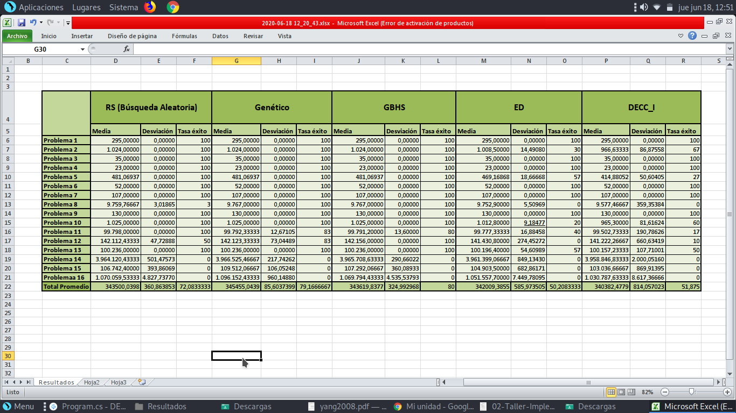
Análisis de resultados

Slide 8
Conclusiones
*
Como se espera el algoritmo Evolución Diferencial usando descomposición y coevolución cooperativa (DECC-G) tiene mejores resultados en relación a los otros algoritmos en problemas de que contienen muchas más dimensiones.
Los algoritmos poblacionales tiene un mejor rendimiento que los algoritmos de estado simple.
El tiempo de ejecución de los algoritmos de ED y DECC-G es mucho mejor que los algoritmos restantes.

Slide 9

Daniel Eduardo Dorado Pérez
Beimar Rene Jalvin Narváez

